Slide 1
SK broadband와 함께하는 개인정보보호
의료기관 개인정보보호를 위한
메디 세이퍼 설치 및 운영 설명서
2016

Slide 2
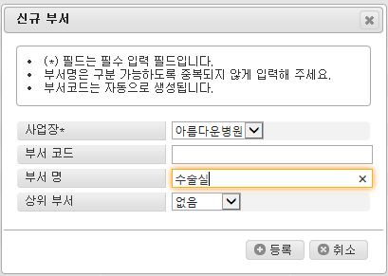
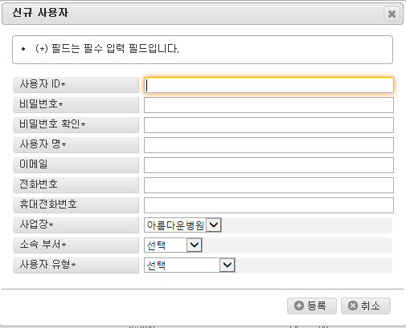
1
메디세이퍼 설치
부서 및
사용자 등록
관리->조직관리->부서/사용자 관리 메뉴에서 신규 사용자 버튼을 이용하여 새로운 부서 및 사용자를 생성 할 수 있습니다.
부서 및 사용자 등록
사용자 등록 시 개인정보 문서를 많이 보유하고 있는 사용자인 경우 개인정보 취급자 유형 선택. 그 외 일반 사용자 선택

Slide 3
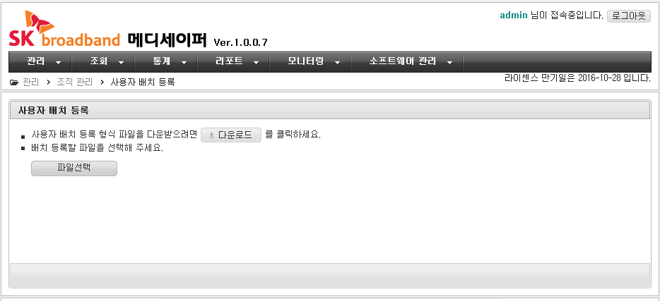
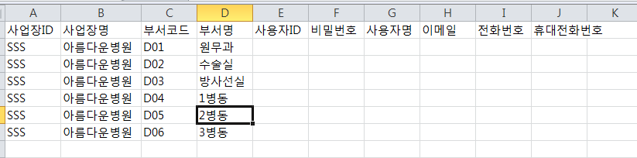
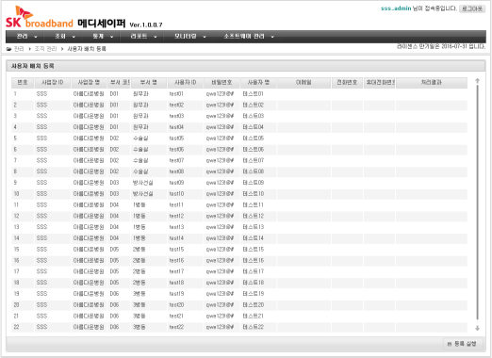
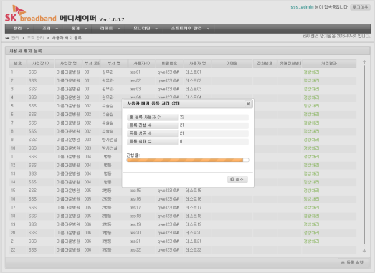
1
메디세이퍼 설치
사용자 배치등록
사용자 배치 등록으로 사전에 구성되어 있는 조직정보를 일괄 등록 할 수 있습니다.
사용자 배치 등록
관리 > 조직관리 > 사용자 배치 등록
사용자 배치 등록 전 신규부서 등록을 우선 진행
표준형식은 [다운로드] 버튼을 클릭하여 받아 볼 수 있습니다.
사용자 배치 등록 형식 파일 다운로드.xls 로 작성 후 사용자 배치 등록 형식 파일 다운로드.csv(확장자 변경)
파일선택 클릭 후 *.CSV 파일 선택
등록 실행

Slide 4
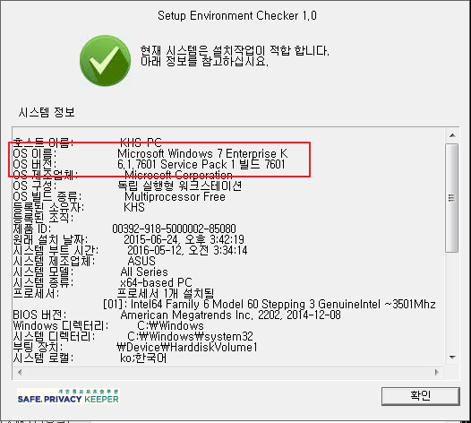

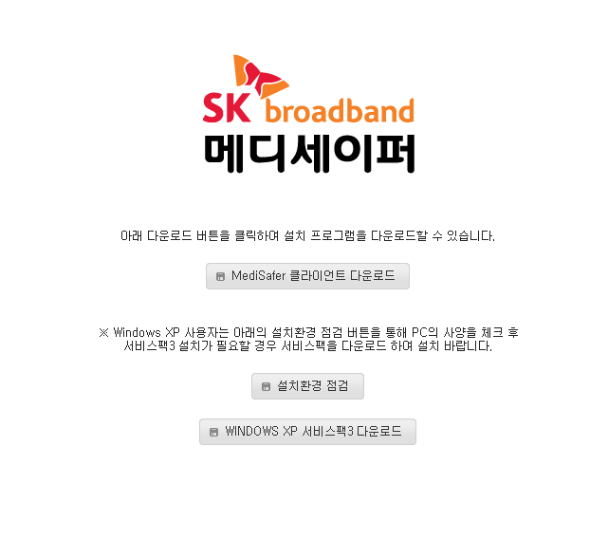
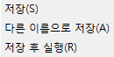
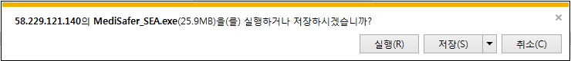
1
메디세이퍼 설치
환경점검
및 설치
설치 환경 점검을 통한 설치 환경 확인
각 PC에서 메디세이퍼 클라이언트 다운로드 페이지에서 다운로드
환경 점검 및 설치
XP 서비스팩 3 미만 PC 환경은 설치환경 하단에 존재하는 서비스팩 다운로드 버튼을 이용하여 XP서비스팩 3 설치
다운로드 페이지 접속
https://58.229.121.140:15500/down_sea.jsp
※ 주의 사항 : 반드시 다운로드 후 관리자 권한으로 설치

Slide 5
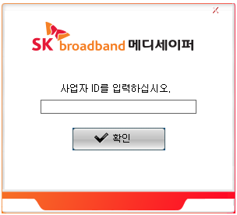
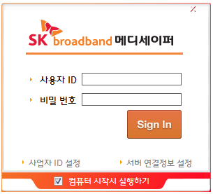
1
메디세이퍼 설치
로그인
사업자ID 입력란에 부여 받은 ID입력 (반드시 대소문자 구분 입력)
관리자에게 부여 받은 아이디와 패스워드 입력 후 로그인
사용자 로그인
메디세이퍼 최초실행 시 부여 받은 사업자 ID 입력
사용자의 ID/PW 입력
※ 주의 사항 : 사용자 ID/PW 입력 오류 시 사업장 ID 초기화

Slide 6
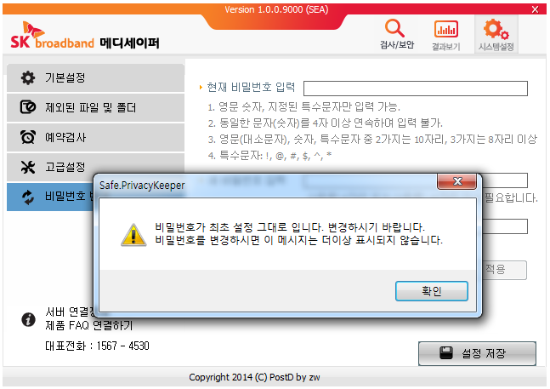
1
메디세이퍼 설치
비밀번호
변경
최초 로그인 시 반드시 비밀번호 변경 (미변경 시 SPK사용 불가.)
비밀번호 변경
8~18 자리 비밀번호는 최소 3 종류 이상, 10-18 자리 비밀번호는 최소 2 종류 이상 포함된 조합으로 구성되어야 합니다.
(사용가능 특수문자 : '!', '@', '#', '$', '^', '*')
동일한 문자(숫자)를 4자 이상 연속하여 입력 불가

Slide 7
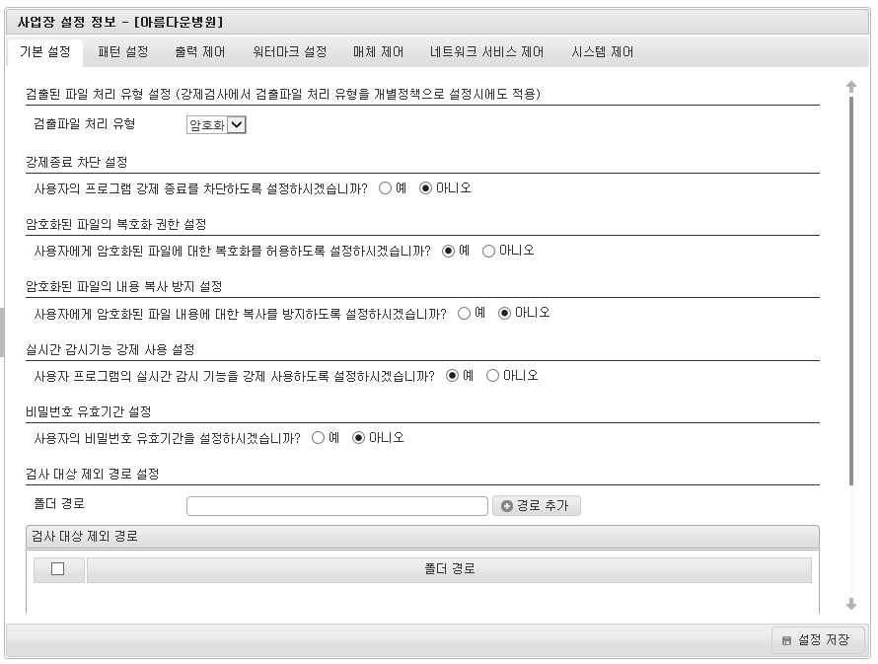
2
메디세이퍼 정책설정
기본설정
부서 및 사용자의 클라이언트 기본 동작 설정
기본 설정
검출파일 처리유형 : 개인정보가 검출된 파일에 대한 자동 처리 설정
강제 종료 차단 및 삭제 방지 설정 : 사용자가 실행되고 있는 클라이언트의 종료 또는 프로그램 제어판에서 삭제 시 비밀번호 입력 설정
암호화된 파일의 복호화 권한 설정 : 암호화 파일 복호화 시 권한 설정 (복호화 권한이 없는 경우 반드시 결재관리 메뉴의 결재자 설정 화면에서 해당 사용자 및 부서의 결재자 지정)
암호화된 파일의 내용 복사방지 설정 : 암호화 대상 프로그램(PPT,HWP,WORD,EXCEL)끼리, 비망호화 대상(NOTEPAD,EXPLORER등)에서 암호화 대상 프로그램으로는 복사가 되지만 암호화 대상 프로그램에서 비암호화 대상 프로그램으로는 복사가 허용되지 않음.
실시간 감시 기능 강제 사용 설정 : 문서 작성(생성,수정,이동) 시 실시간 개인정보 검출 설정 기능
비밀번호 유효기간 설정 : 사용자 비밀번호의 유효기간 설정으로 설정된 기간이 되면 반드시 비밀번호 변경 후 정상 사용 가능
검사 대상 제외 경로 설정 : 개인정보 검사 시 제외 폴더 설정

Slide 8
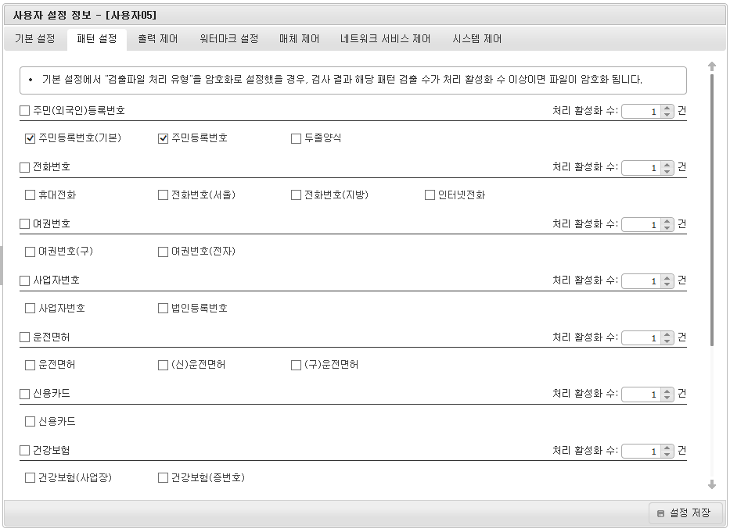
2
메디세이퍼 정책설정
패턴 설정
개인정보(주민등록번호, 외국인등록번호, 여권번호, 운전면허번호)를 포함한 다양한 패턴을 관리할 수 있으며, 특정 패턴을 갖는 중요 문서들 또한 등록하여 관리할 수 있습니다.
패턴 관리
좌측 조직 구성도에서 설정 변경 할 사업장/부서/사용자를 선택 합니다
클라이언트에 적용할 개인정보 검출 패턴을 등록합니다. 주민등록번호(기본)와 외국인 등록번호(기본)는 기본 값으로 설정되어 있습니다.
각 패턴 항목에서 설정한 처리 활성화 수 이상의 검출 수만 검출됩니다. (초기 값은 1로 설정되어 있습니다.)

Slide 9
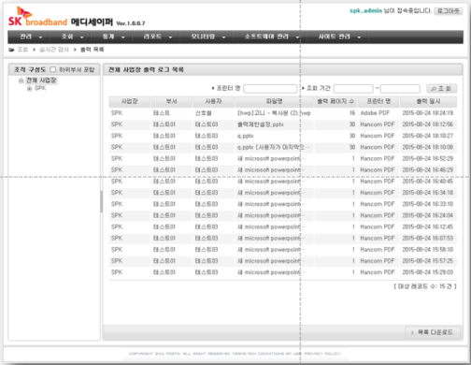


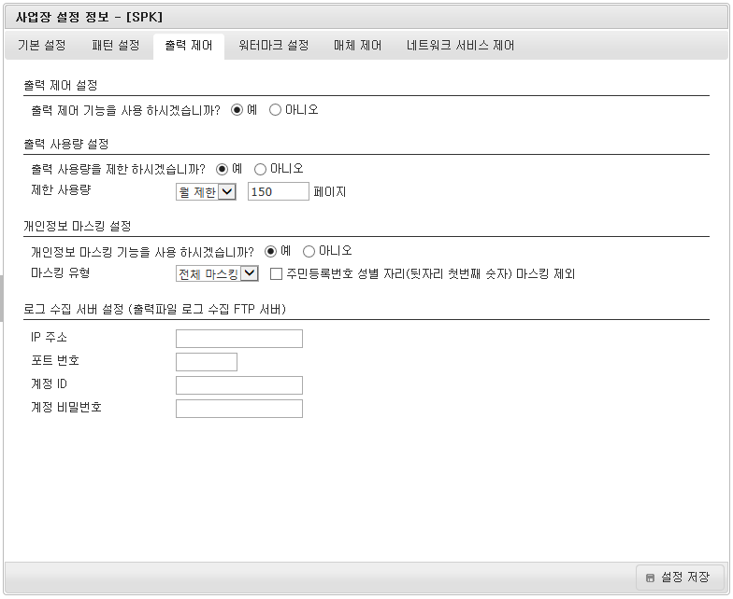
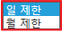
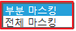
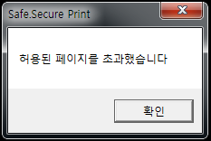
2
메디세이퍼 정책설정
출력제어
설정
프린터를 통한 출력물에 포함된 개인정보 마스킹 으로 출력물에 의한 개인정보 유출 차단
기본 설정
전체/부서/사용자별 정책 적용
출력 사용량 설정 : 일/월 제한
개인정보 마스킹 설정 : 부분/전체 마스킹
단순하고 편리한 정책 설정
인쇄작업 로그 수집
홍길동
820117-*******

Slide 10

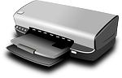
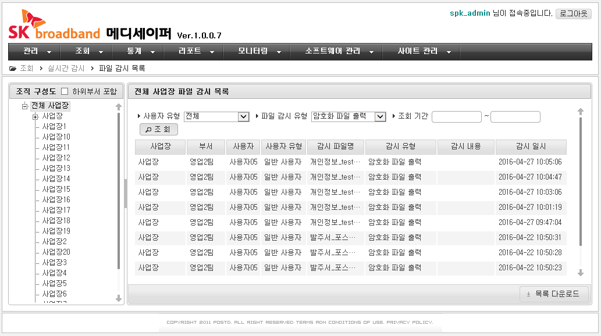
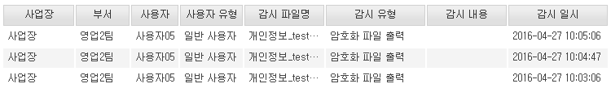
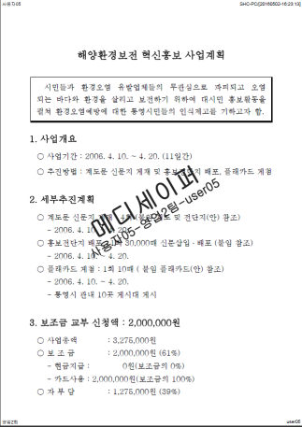
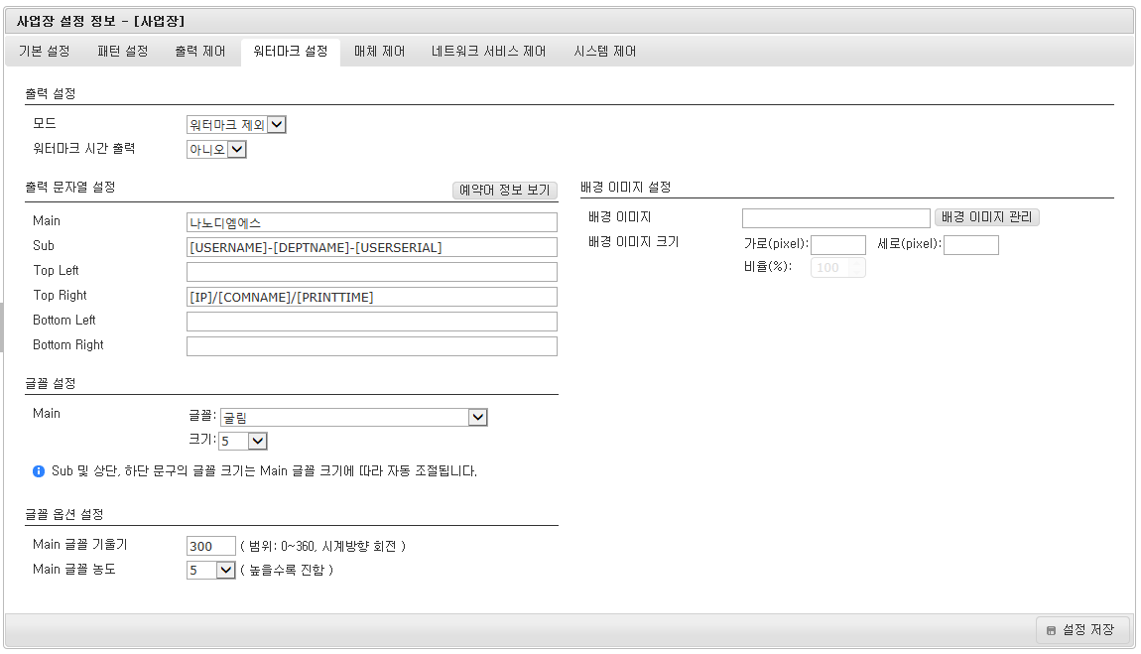
2
메디세이퍼 정책설정
워터마크
설정
사용자 PC에서 사용하는 출력물을 제어함 으로서 불법복제를 방지하고 워터마크 및 실시간 출력 로그 관리로 출력물의 이력을 관리 합니다.
워터마크
출력물 이미지/텍스트 워터마크(Watermark)
전체/부서/사용자별 정책 적용
출력 제한/워터마크 적용/미적용
단순하고 편리한 정책 설정(위치/크기/폰트 등)
회사/부서/사용자/ID/IP/컴퓨터이름/출력시간
인쇄작업 로그 수집

Slide 11





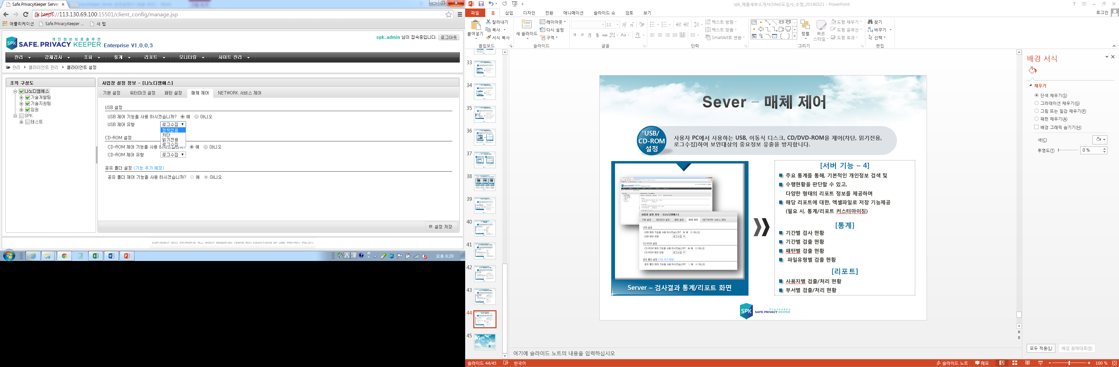
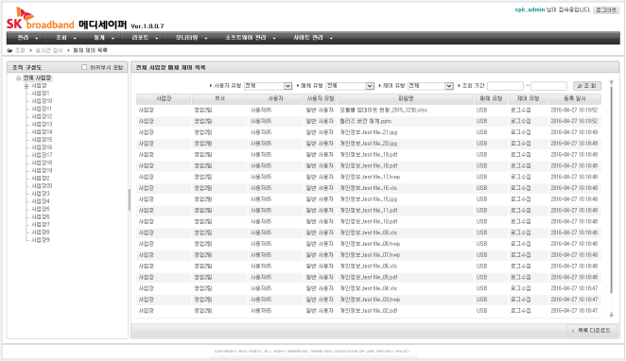
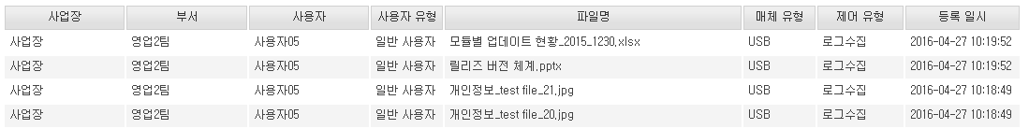

2
메디세이퍼 정책설정
매체 제어
설정
사용자 PC에서 사용하는 USB, 이동식 디스크, CD/DVD-ROM을 제어(차단, 읽기전용, 로그수집)하여 보안대상의 중요정보 유출을 방지합니다.
매체제어
업무용 PC에 저장된 각종 자료가 USB 메모리나 외장하드를 통해 유출되는 것을 원천 방지
관리자가 장치제어(차단, 읽기전용, 로그수집)의 권한을 가짐
사용로그는 모두 서버에 저장
정책없음 : 기본 설정(일반적인 사용환경)
차단 : USB, 이동식 디스크, USB, CD/DVD-ROM의 접근차단
읽기전용 : USB, 이동식 디스크, USB, CD/DVD-ROM의 파일 읽기만 가능
로그수집 : 상용문서, 이미지, 압축파일이 USB, 이동식 디스크, USB, CD/DVD-ROM에 이동, 복사 되는 로그를 서버에 기록

Slide 12








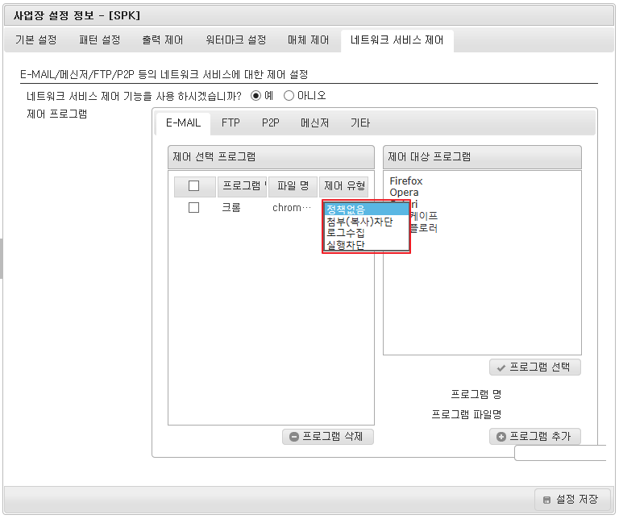


2
메디세이퍼 정책설정
네트워크
서비스 제어
설정
사용자 PC에서 사용하는 Email, 메신저, FTP, P2P 등의 Network 서비스를 제어(차단, 로그수집)하여 보안대상의 중요정보 유출을 방지합니다.
네트워크 서비스 제어
첨부파일의 중요정보 유출 검사
중요파일 첨부에 대한 로그 생성 및 모니터링
정책없음 : 기본 설정(일반적인 사용환경)
첩부(복사)차단 : ‘제어선택 프로그램’에 등록된 프로그램의 첨부 파일 전송 차단
로그수집 : ‘제어선택 프로그램’의 첨부 파일에 대한 로그를 서버에 기록
실행차단 : ‘제어선택 프로그램’에 등록된 프로그램이 실행되지 않습니다.
블랙리스트 기능 : ‘제어 대상 프로그램’ 목록 이외 프로그램을{프로그램 명, 프로그램 파일명(*.exe)} 관리자가 추가로 등록할 수 있습니다.

Slide 13
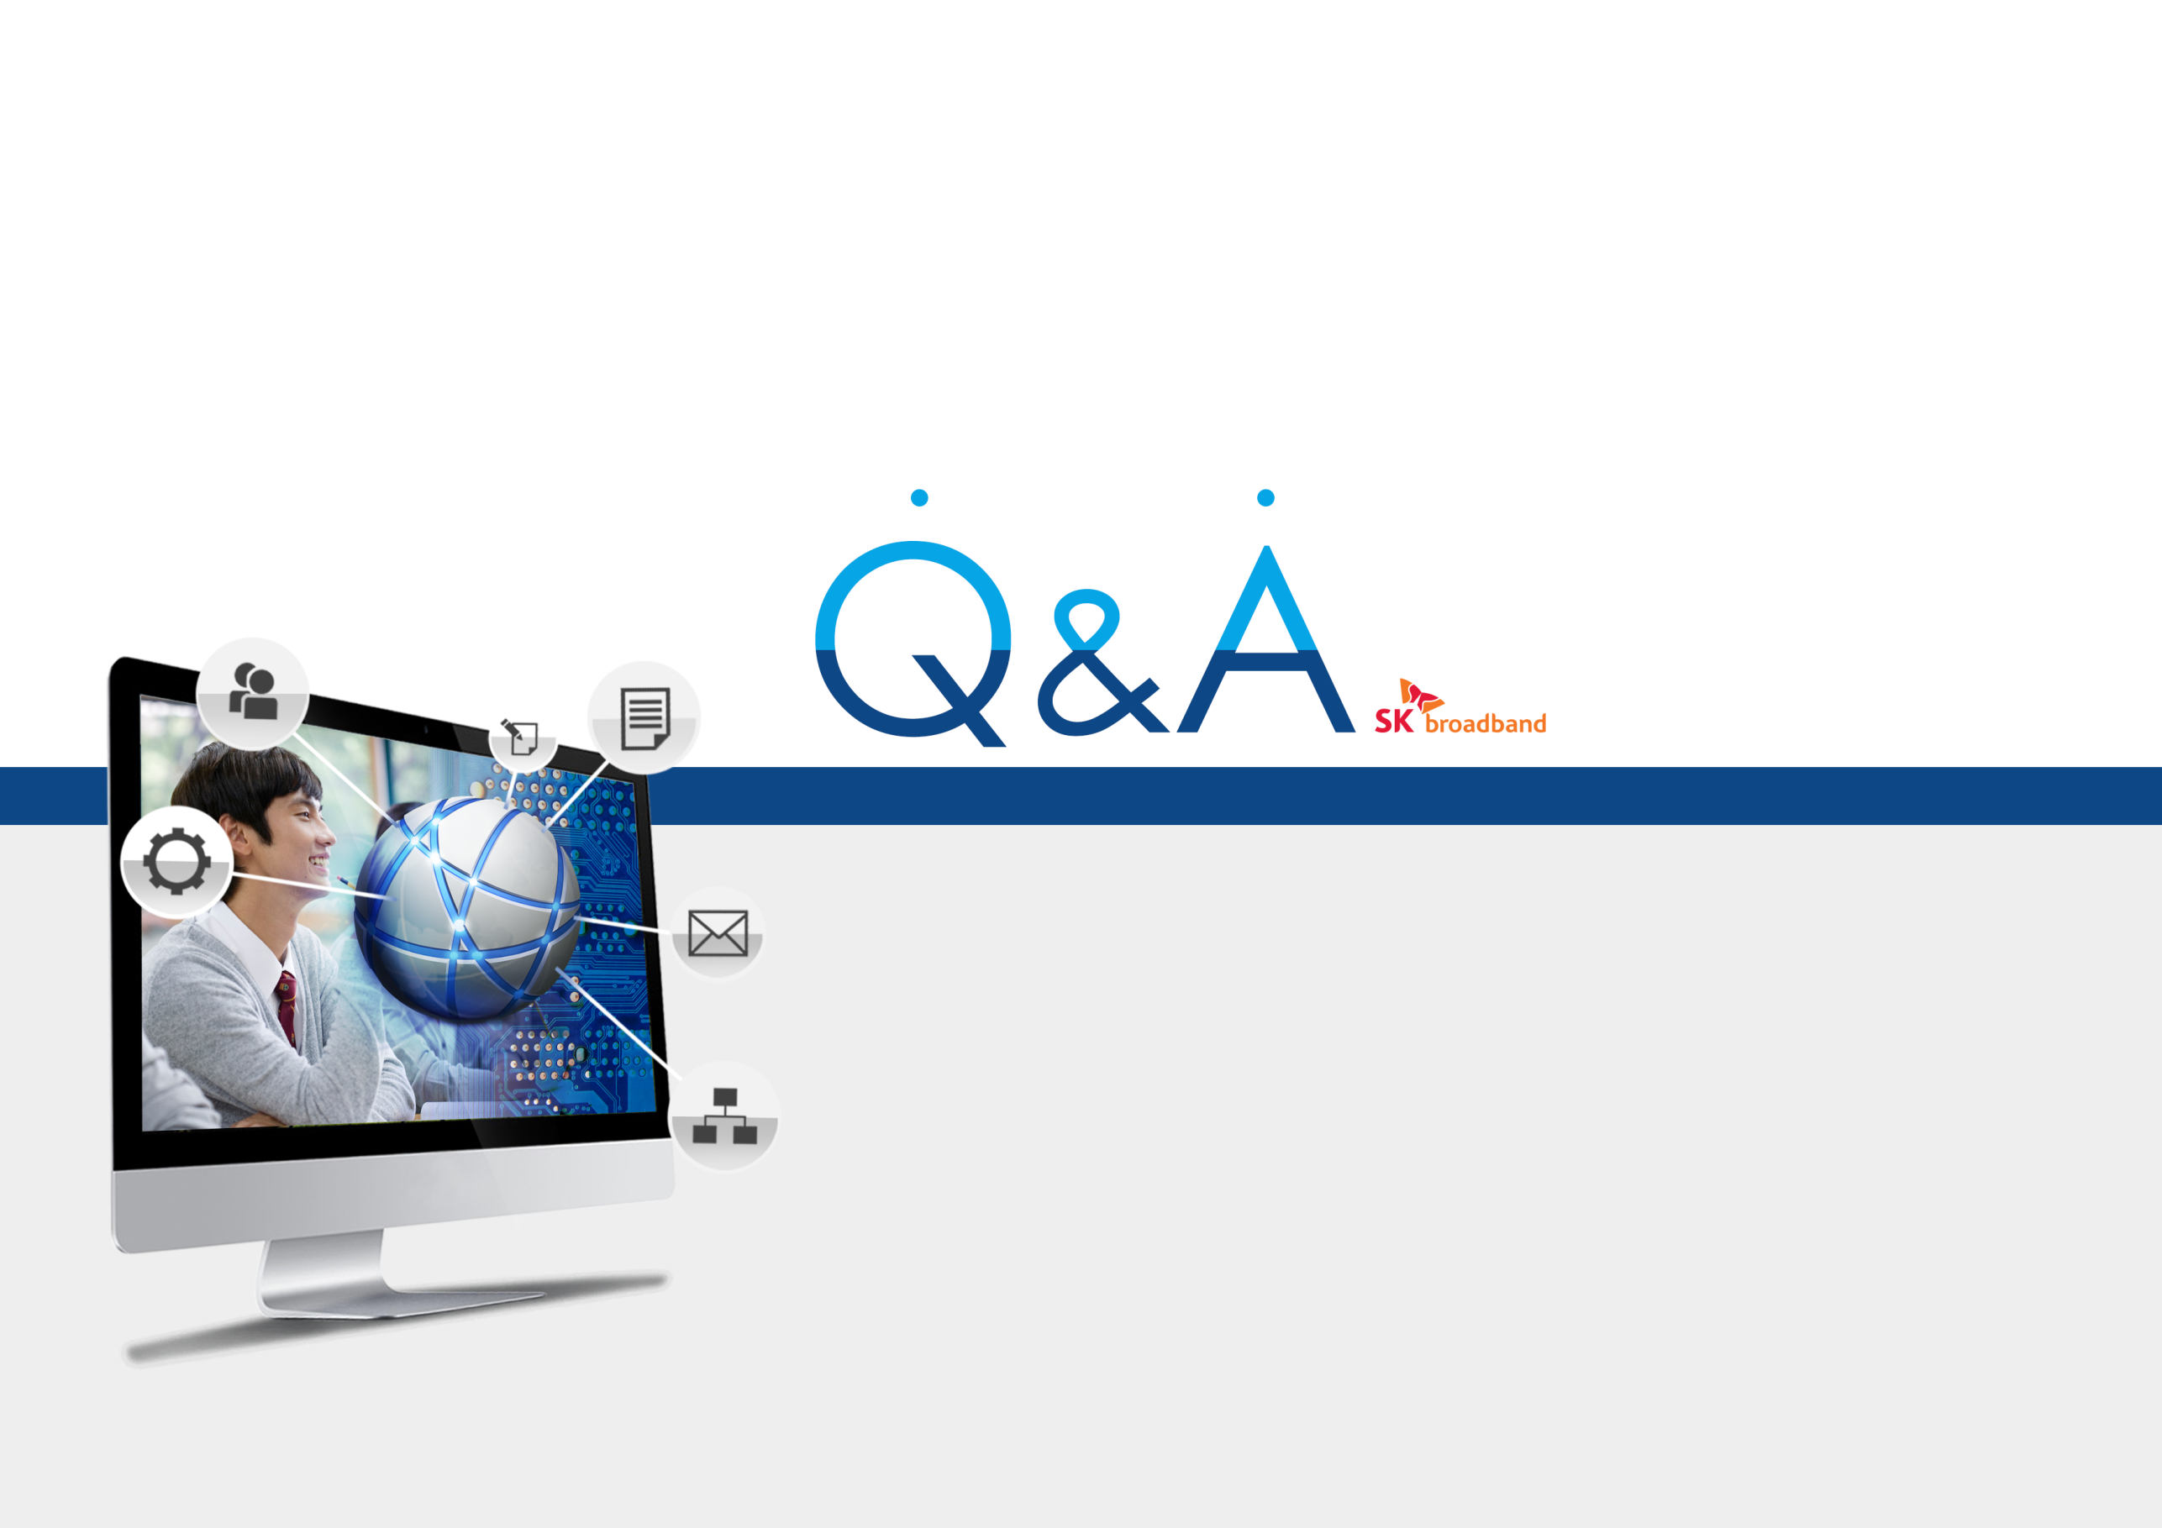
의료기관 개인 정보 보호를 위한 메디 세이퍼 서비스 제안

Slide 14
SK broadband와 함께하는 개인정보보호
의료기관 개인정보보호를 위한
메디 세이퍼 설치 및 운영 설명서
2016
Thank You

